Slide 1
Les épreuves du DNB histoire-géographie-EMC

Slide 2
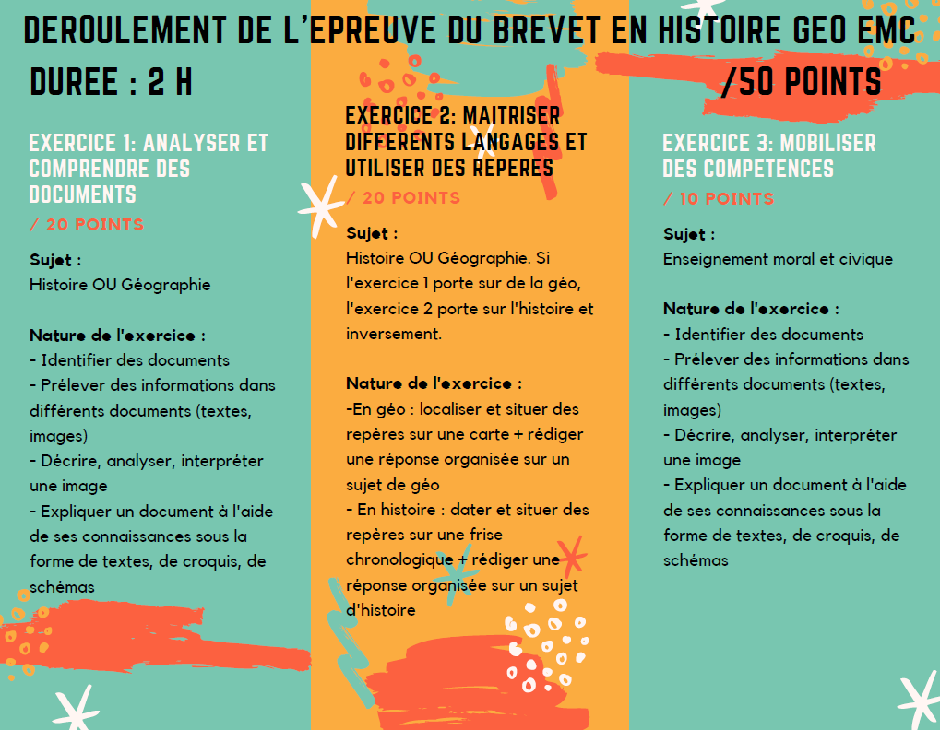

Slide 3
